Slide 1







Slide 2

Notes:
https://www.youtube.com/watch?v=-h6eAv5sl5o&t=15s

Slide 3




Slide 4

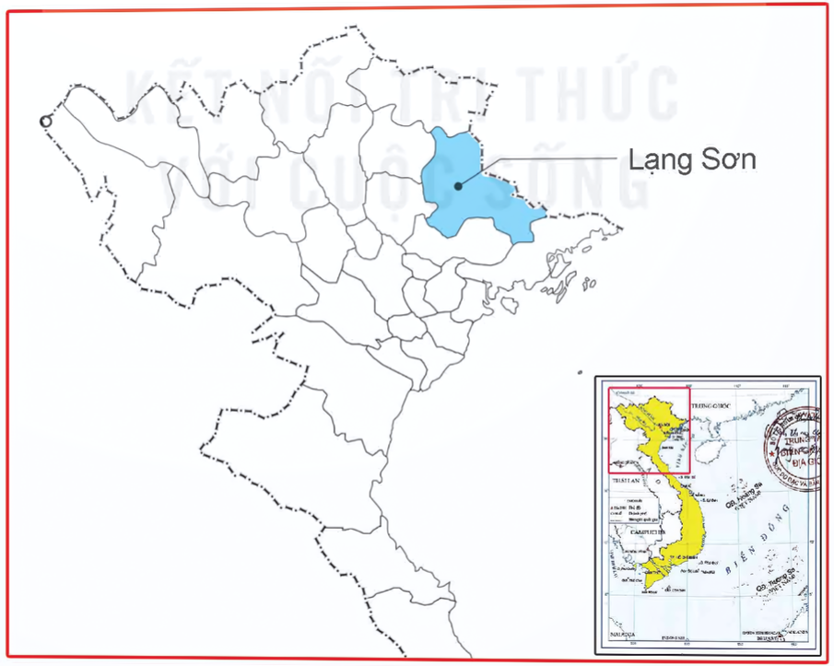
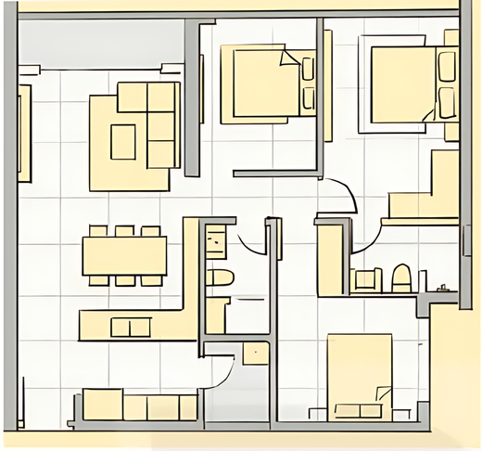

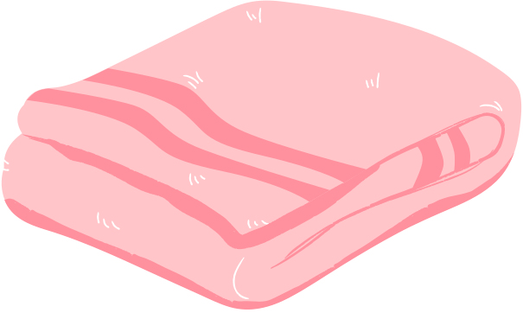

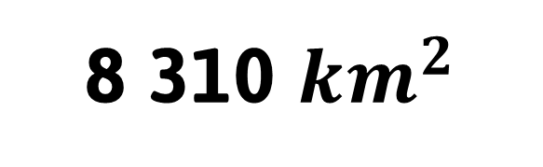
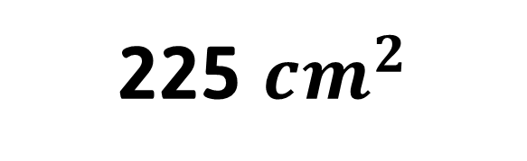
Chọn số đo phù hợp với diện tích của mỗi đồ vật, địa danh dưới đây.
Diện tích mặt sàn căn hộ
Diện tích chiếc khăn mặt
Diện tích tỉnh Lạng Sơn
225 ${cm}^{2}$
8 310 ${km}^{2}$
94 $m^{2}$

Slide 5


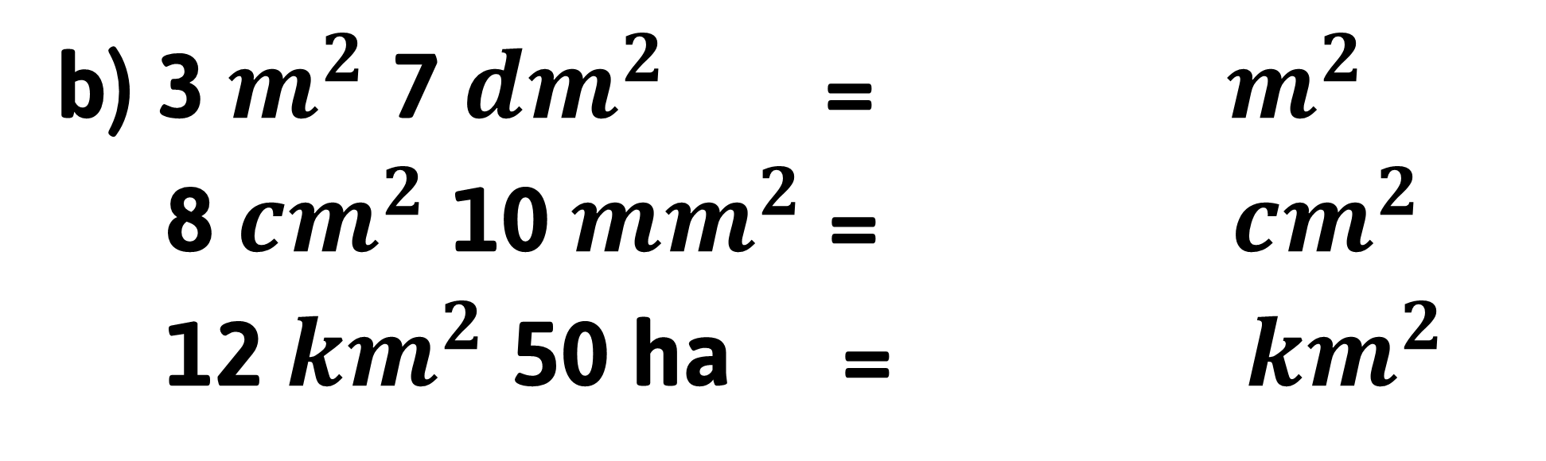
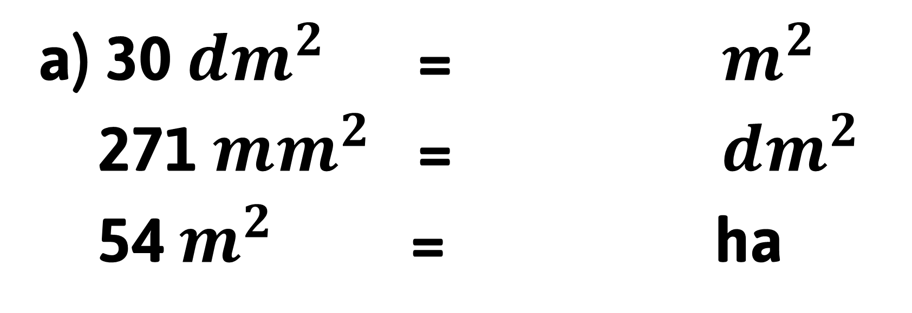
Số?
a) 30 ${dm}^{2}$ = $m^{2}$
271 ${mm}^{2}$ = ${dm}^{2}$
54 $m^{2}$ = ha
0,3
0,0271
0,0054
b) 3 $m^{2}$ 7 ${dm}^{2}$ = $m^{2}$
8 ${cm}^{2}$ 10 ${mm}^{2}$ = ${cm}^{2}$
12 ${km}^{2}$ 50 ha = ${km}^{2}$
3,07
8,1
12,5

Slide 6






Slide 7

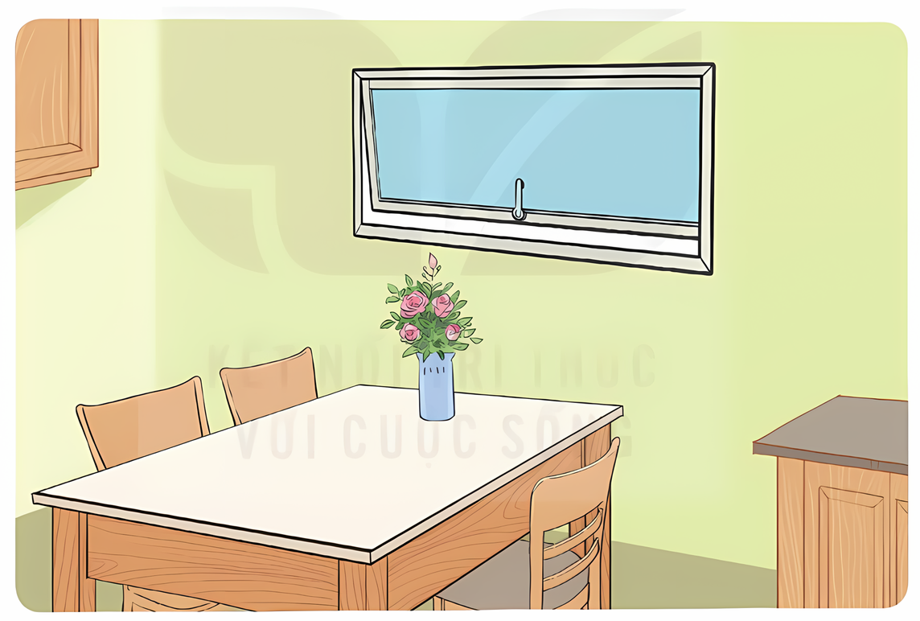




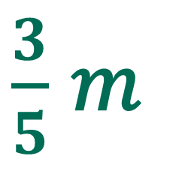



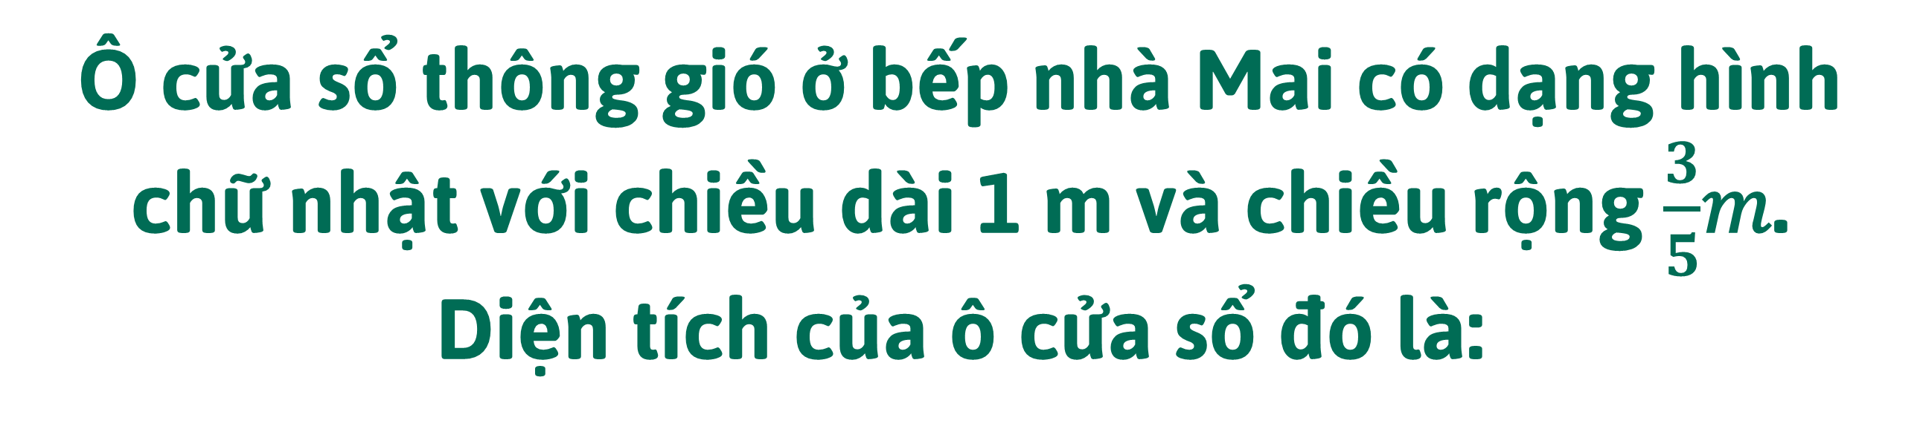
Chọn câu trả lời đúng.
Ô cửa sổ thông gió ở bếp nhà Mai có dạng hình chữ nhật với chiều dài 1 m và chiều rộng $\frac{3}{5}$𝑚.
Diện tích của ô cửa sổ đó là:
$\frac{3}{5}$ 𝑚
$$\frac{3}{5} {dm}^{2}$$
600 ${dm}^{2}$
60 ${dm}^{2}$

Slide 8








Diện tích ô cửa thông gió là:
1 × =
Đổi: = × 100 ${dm}^{2}$= 60 ${dm}^{2}$
Đáp số: 60 ${dm}^{2}$
$\frac{3}{5}$
$\frac{3}{5} {(m}^{2}$ $)$
$\frac{3}{5} {(m}^{2}$ $)$
$\frac{3}{5}$

Slide 9





Giải bài toán
Bác Tư có 1 ha đất. Bác đã dùng 9/10 mảnh đất để trồng cây, làm đường và phần còn lại để xây nhà. Hỏi bác Tư dùng bao nhiêu mét vuông đất để xây nhà?

Slide 10
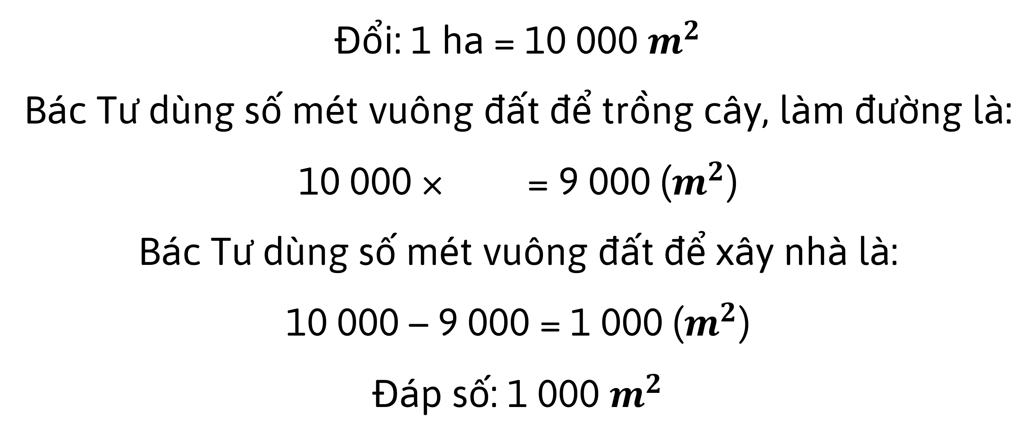

Đổi: 1 ha = 10 000 $m^{2}$
Bác Tư dùng số mét vuông đất để trồng cây, làm đường là:
10 000 × = 9 000 ($m^{2}$)
Bác Tư dùng số mét vuông đất để xây nhà là:
10 000 – 9 000 = 1 000 ($m^{2}$)
Đáp số: 1 000 $m^{2}$
$\frac{9}{10}$

Slide 11



Slide 12

1
2
3
Đo chiều dài và chiều rộng mặt bàn học
Tính diện tích mặt bàn học
Biểu diễn số đo thành một số đo diện tích khác

Slide 13


Slide 14


